Slide 1

ASIR · CIFP ZONZAMAS · 2025–2026
Sistema de Inteligencia de Ciberamenazas mediante Honeypot para el Sector Turístico de Lanzarote
Proyecto de Fin de Grado · Frainel Tomás de León García

Slide 2

JUSTIFICACIÓN
Un Sector Expuesto y Sin Protección
Las PYMES turísticas de Lanzarote gestionan datos sensibles —reservas, pagos, documentación de clientes— sin infraestructura de seguridad adecuada. Según INCIBE y el Informe de Ciberseguridad en el Sector Turístico 2025, la situación es crítica:
78%
3× más
€42K
Sin ninguna medida de seguridad activa
Probabilidad de sufrir ransomware frente a otros sectores
Coste medio de recuperación tras un incidente grave

Slide 3
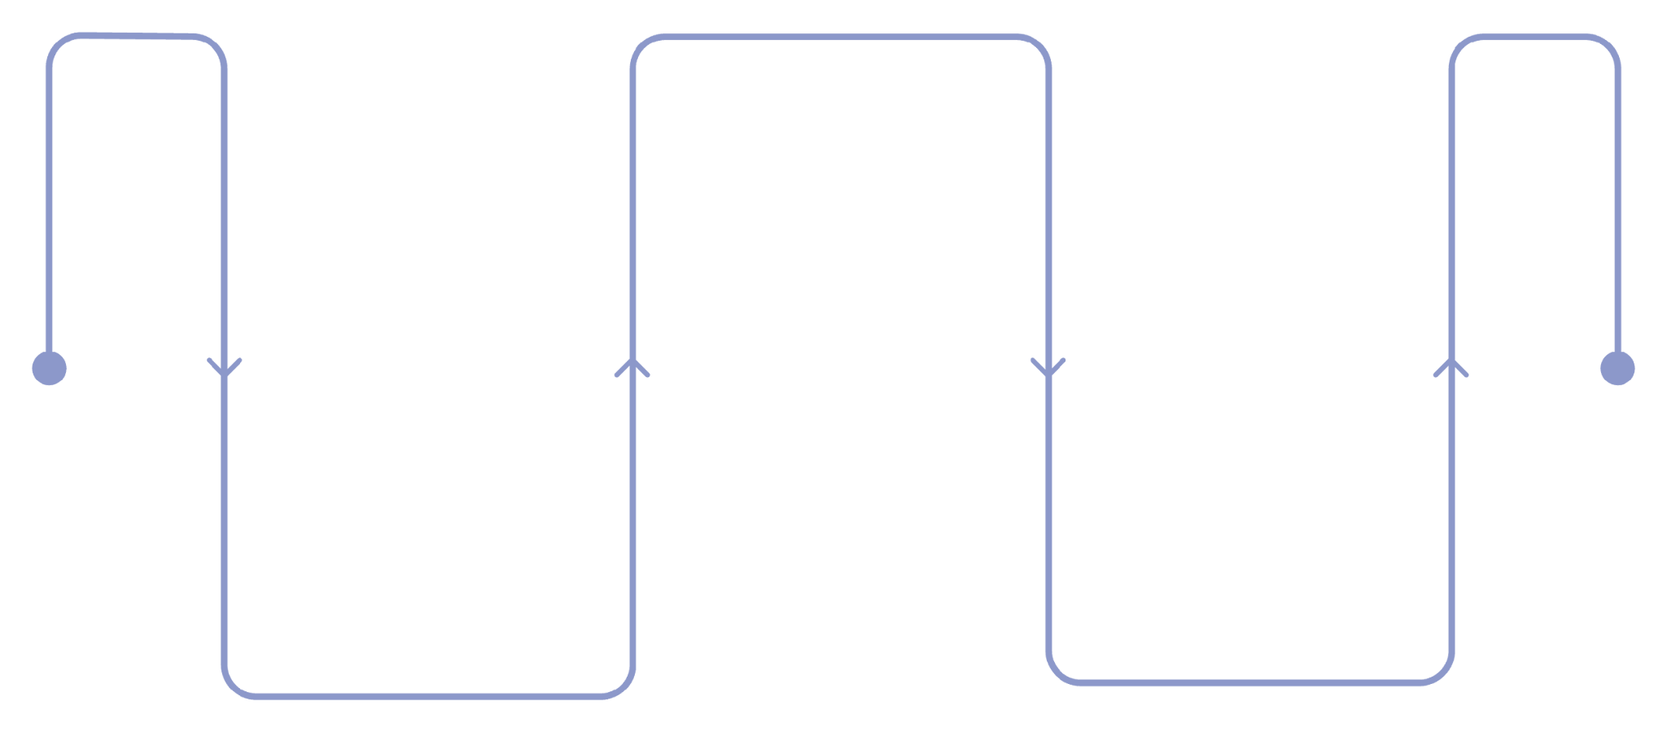
OBJETIVO DEL TFG
De la Seguridad Reactiva a la Inteligencia Proactiva
El modelo tradicional espera al ataque para actuar. Este proyecto lo invierte: desplegar una red de señuelos (honeypots) que atraiga a los atacantes, capture sus técnicas y genere Indicadores de Compromiso (IOCs) reales y accionables.
Monitorizar
Capturar en honeypots y generar IOCs
Reactivo
Inteligencia
Responder tras el ataque, sin visibilidad
Convertir IOCs en reglas y formación
El objetivo final es dotar a Apartamentos Playa Dorada —simulación de PYME real de Lanzarote— de capacidad defensiva basada en evidencia de ataques reales.

Slide 4

INFRAESTRUCTURA CLOUD
Despliegue en Oracle Cloud Infrastructure
Especificaciones de la Instancia
VM.Standard2.4
60 GB RAM
4 OCPUs dedicados · Alto rendimiento en procesamiento de logs en tiempo real
Capacidad para ejecutar múltiples contenedores Docker simultáneos sin degradación
Ubuntu 24.04 LTS
IP Pública
Sistema base hardened · Actualizaciones de seguridad automáticas
Exposición directa a internet para maximizar la captura de ataques reales

Slide 5

ARQUITECTURA TÉCNICA
T-Pot 24.04 y Aislamiento por Contenedores Docker
T-Pot es la plataforma honeypot de referencia mundial. Su arquitectura basada en Docker garantiza que cada sensor opere en un entorno aislado (sandboxing), eliminando el riesgo de compromiso del sistema anfitrión.
Docker Engine
Oracle Cloud VPS
Orquestación y aislamiento de contenedores
Infraestructura base en la nube
ELK Stack
20+ Contenedores Honeypot
Logstash → Elasticsearch → Kibana
Cowrie, Tanner, Dionaea, Conpot, etc.
Cada contenedor simula un servicio real, captura el ataque completo y envía los logs normalizados al stack ELK para su análisis y visualización centralizada.

Slide 6
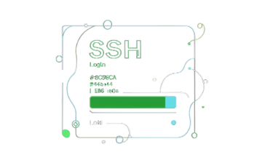
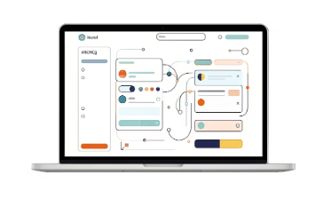



SENSORES HONEYPOT
20+ Honeypots: Cobertura Integral de Vectores de Ataque
T-Pot 24.04 soporta más de 20 honeypots diferentes, no solo 4. Los cuatro principales — Cowrie, Tanner, Dionaea y Conpot — sirven como ejemplos destacados, pero la plataforma también incluye opciones como Heralding, Elasticpot, Honeytrap, Mailoney y muchas más.
Cowrie
Tanner
Dionaea
Conpot
Simula SSH y Telnet. Captura ataques de fuerza bruta, credenciales robadas y sesiones interactivas de atacantes.
Honeypot web de alta interacción. Simula un PMS hotelero real para capturar exploits contra aplicaciones turísticas.
Captura y almacena malware descargado por los atacantes, permitiendo análisis forense posterior.
Simula dispositivos IoT y domótica (SCADA, PLCs), vector creciente en infraestructuras hoteleras inteligentes.
Más de 16 honeypots adicionales configurables según necesidades del sector turístico.

Slide 7
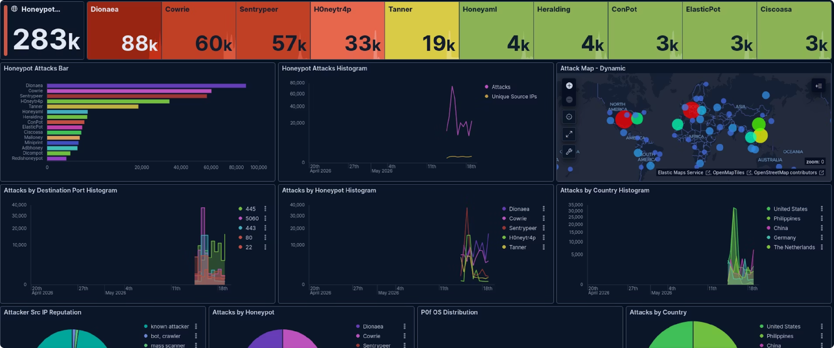
RESULTADOS
Evidencia Operativa: Datos Reales de Amenazas
La plataforma T-Pot en Oracle Cloud Infrastructure está plenamente operativa, capturando y analizando ataques en tiempo real. Estos dashboards de Kibana demuestran la inteligencia de amenazas generada y los logs detallados de los incidentes.
Cada visualización ofrece información crítica para entender el comportamiento de los atacantes y fortalecer las defensas contra futuras intrusiones, transformando los datos brutos en inteligencia actionable.

Slide 8




ELK STACK
El Cerebro del Sistema: Ingesta, Almacenamiento y Visualización
Flujo de Datos en Tiempo Real
Honeypots
Los logs de cada contenedor honeypot son procesados por Logstash, que los normaliza al esquema ECS (Elastic Common Schema). Elasticsearch los indexa en clusters optimizados para consultas de alta velocidad. Kibana expone dashboards interactivos, el Attack Map geográfico y alertas automáticas.
Logstash
Normaliza y enriquece datos
Elasticsearch
El esquema ECS permite correlacionar eventos entre sensores distintos y detectar campañas coordinadas.
Indexa y almacena millones de eventos
Kibana
Visualiza dashboards e insights

Slide 9
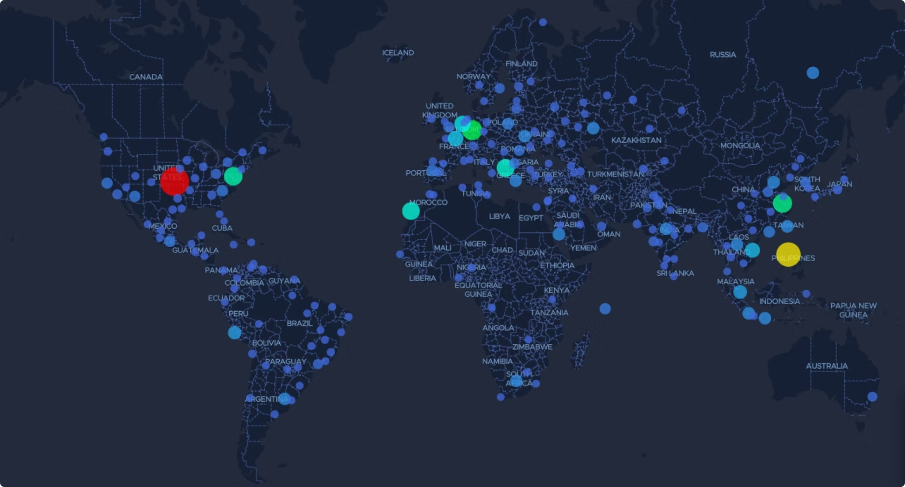
RESULTADOS REALES · 1 MES DE CAPTURA
281.000 Ataques Capturados en un Solo Mes
281K
20+
3
Eventos Capturados
Honeypots Activos
Países Top
En 30 días de operación continua
Cobertura integral de vectores de ataque
EE.UU., Países Bajos, Filipinas
Los ASNs más activos pertenecen a proveedores cloud, confirmando que los ataques se originan desde infraestructuras comprometidas alquiladas, no desde hogares.

Slide 10
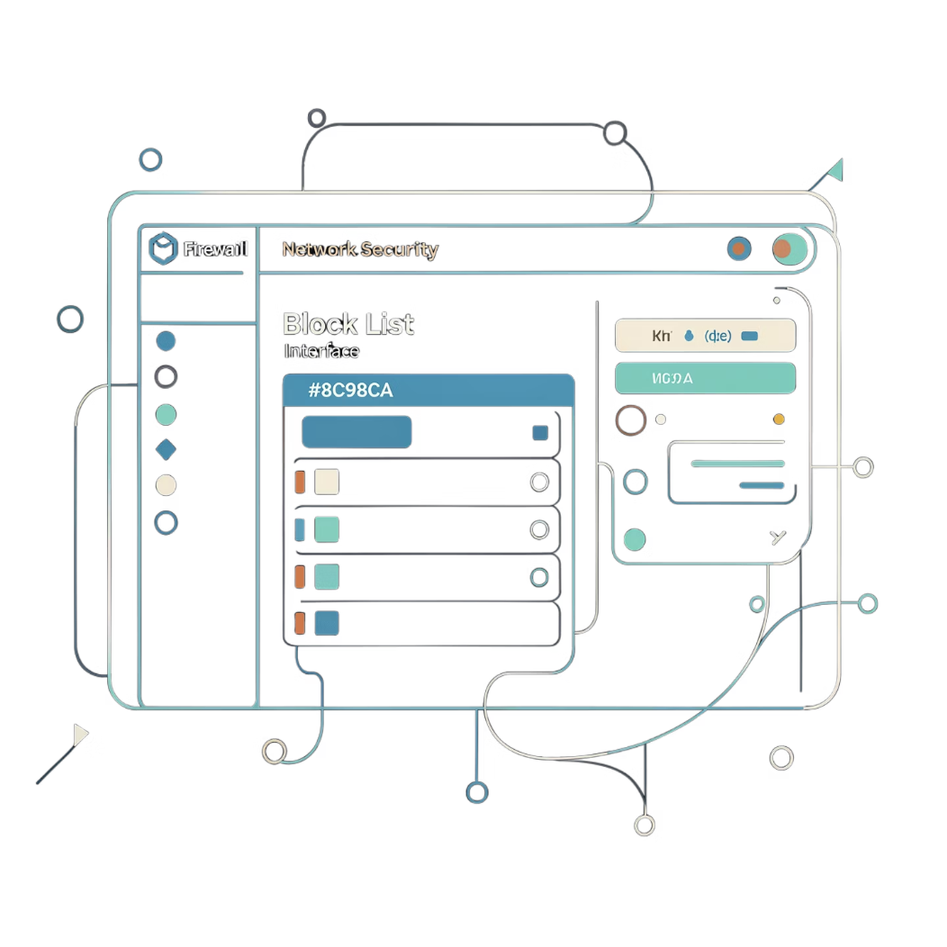

INTELIGENCIA ACCIONABLE
De los Logs a la Defensa Real de la PYME
Aplicación Práctica de los IOCs
Blacklists para el Firewall
Formación en Phishing Basada en Datos Reales
Las IPs maliciosas confirmadas se exportan automáticamente a iptables/nftables del firewall perimetral del hotel, bloqueando ataques antes de que alcancen sistemas reales.
Los correos y payloads capturados por Tanner sirven como casos reales para entrenar al personal del hotel en identificación de amenazas.
Filtrado del Ruido Blanco
Elasticsearch permite excluir bots legítimos (Shodan, Censys) mediante filtros por ASN y user-agent, centrando el análisis en patrones de ataque persistentes (APT).

Slide 11
CONCLUSIÓN
Un Modelo Replicable para la Ciberseguridad Turística
Valor del Proyecto
Próximos Pasos
Este proyecto demuestra que una PYME turística puede implementar inteligencia de ciberamenazas de nivel empresarial con recursos cloud asequibles y software libre.
Integración con SIEM corporativo (Wazuh)
Automatización de bloqueo vía API del firewall
Publicación de IOCs en plataformas MISP/OTX
Replicable
Accionable
Escalable
Arquitectura Docker + T-Pot portable a cualquier VPS
IOCs convertidos en reglas de firewall en tiempo real
Adaptable a cadenas hoteleras

